Slide 1

Niveles TMMi
Junio 2018

Slide 2
Conceptos Generales

Slide 3
Institucionalización del proceso
En una organización, el proceso está arraigado en la forma en que se realiza el trabajo, el compromiso y la consistencia para ejecutarlo.
Lo que se pretende al implementar el o los modelos CMMi y TMMi es institucionalizar los procesos de desarrollo de Software de la empresa.

Slide 4
Progresión de la institucionalización del proceso
Proceso realizado
Proceso gestionado
Proceso definido
Proceso realizado es un proceso que lleva a cabo el trabajo necesario para satisfacer las metas específicas de un área de proceso.

Slide 5
Proceso gestionado
Proceso realizado que está planificado y ejecutado de acuerdo a una política, emplea personas cualificadas que tienen los recursos adecuados para producir salidas controladas, involucra a las partes interesadas relevantes, es monitorizado, controlado y revisado, y se evalúa para determinar la adherencia a la descripción del proceso.

Slide 6
Proceso definido
Proceso gestionado que es adaptado a partir del conjunto de procesos estándar de la organización de acuerdo a las guías de adaptación de la organización; dispone de una descripción del proceso que se mantiene; y aporta experiencias relativas al proceso a los activos de proceso de la organización.

Slide 7
Componentes de TMMi
Nivel:
Un nivel de madurez es una base evolutiva bien definida con relación a la consecución de la mejora de los procesos organizacionales
Representa la madurez o capacidad una organización en base a niveles.

Slide 8
Componentes de TMMi
Meta:
es el fin al que se dirigen las acciones o deseos de una persona.
Práctica:
es la descripción de una actividad que se considera importante para lograr la meta.

Slide 9
Componentes de TMMi
Área de proceso:
es un conjunto de prácticas que, cuando se implementan conjuntamente, satisface un conjunto de metas consideradas importantes para lograr una mejora en ese área.
Conjunto de prácticas se deben realizar para lograr una mejora.

Slide 10
Componentes de TMMi
Objetivos Genéricos (Generic Goals, GG)
Un objetivo genérico describe las características que deben estar presentes para institucionalizar el proceso que implementa un área de proceso.
Es un componente del modelo requerido y se usa en las evaluaciones para ayudar a determinar si se satisface un área de proceso.

Slide 11
Componentes de TMMi
Objetivos Específicos (Specific Goals, SG):
Un objetivo específico describe una única característica que debe estar presenta para satisfacer el área de proceso.
Es un componente requerido del modelo y se usa en la evaluación para ayudar a determinar si se satisface un área de proceso

Slide 12
Componentes de TMMi
Prácticas Específicas (Specific Practice, SP):
Una práctica específica es la descripción de una actividad que se considera importante para alcanzar el objetivo específico asociado.
Productos de Trabajo
Es la salidas de una práctica específica.
Por ejemplo: Casos de Uso, Casos de Prueba, Reporte de Defectos, etc.

Slide 13
TMMi - Nivel 1
Inicial

Slide 14
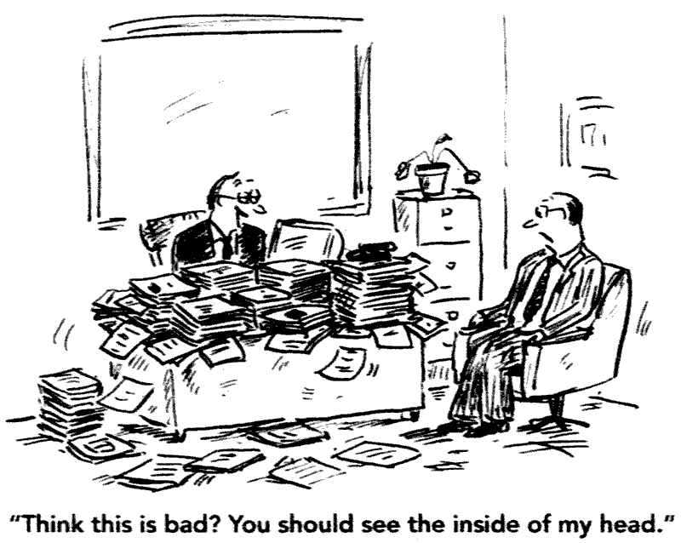
Nivel 1: Inicial - TMMi
Las pruebas se realizan de forma caóticas, con un proceso indefinido y frecuentemente se consideran parte de la depuración.
La organización, normalmente no proporciona un entorno estable para soportar los procesos.
El éxito en estas organizaciones depende de las competencias personales y heroicidades de determinados individuos y no por el uso de procesos probados.

Slide 15
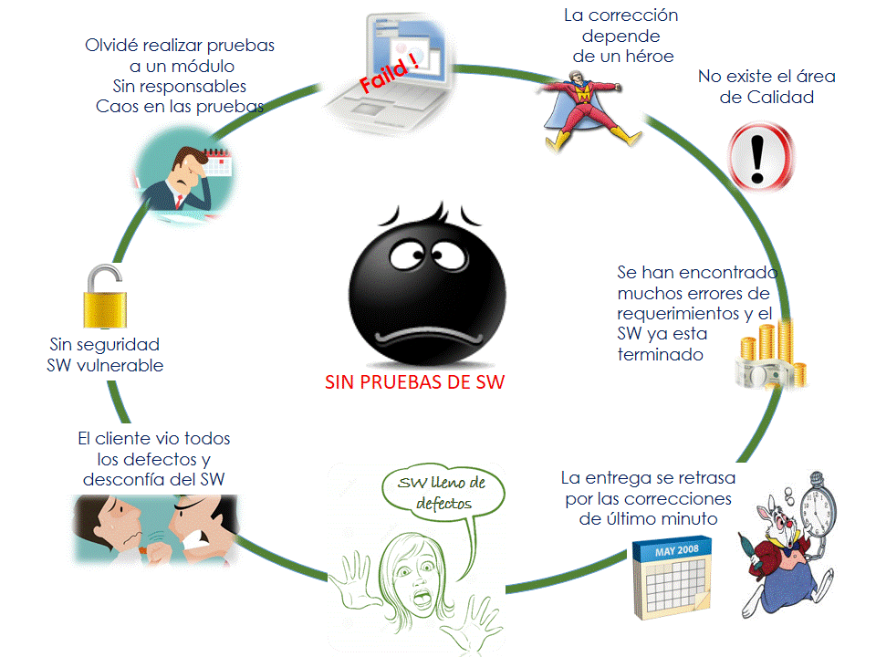

Slide 16
TMMi - Nivel 2
Gestionado

Slide 17

Nivel 2: Gestionado - TMMi
Las pruebas se convierten en un proceso gestionado y está claramente separado de la depuración.
Sin embargo, las pruebas todavía son percibidas como una fase más del ciclo de vida de desarrollo posterior a la codificación.
Las áreas de proceso son:
Política y Estrategia de Pruebas
Planificación de Pruebas
Monitorización y Control de Pruebas
Diseño y Ejecución de Pruebas
Entorno de Pruebas.

Slide 18
Metas y Prácticas Específicas
Política y Estrategia de Pruebas
SG 1 Establecer una Política de Pruebas
SP 1.1 Definir los objetivos de las pruebas
SP 1.2 Definir la política de pruebas
SP 1.3 Distribuir la política de pruebas entre los implicados
SG 2 Establecer una Estrategia de Pruebas
SP 2.1 Realizar una evaluación genérica de los riesgos de producto
SP 2.2 Definir una estrategia de pruebas
SP 2.3 Distribuir la estrategia de pruebas entre los implicados
SG 3 Establecer los Indicadores de desempeño de las Pruebas
SP 3.1 Definir indicadores de desempeño de las pruebas
SP 3.2 Implementar indicadores de desempeño de la pruebas

Slide 19
Metas y Prácticas Específicas
Planificación de Pruebas
SG 1 Realizar una evaluación de riesgos de producto
SP 1.1 Definir y categorías y parámetros de riesgos de producto
SP 1.2 Identificar riesgos de producto
SP 1.3 Analizar riesgos de producto
SG 2 Establecer el alcance de las pruebas
SP 2.1 Identificar elementos y características a probar
SP 2.2 Definir el alcance de las pruebas
SP 2.3 Definir criterios de entrada
SP 2.4 Definir criterios de salida
SP 2.5 Definir criterios de suspensión y reactivación

Slide 20
Metas y Prácticas Específicas
Monitorización y Control de Pruebas
SG 1 Monitorización del Progreso de las Pruebas contra la planificación
SP 1.1 Monitorizar los parámetros de planificación de las pruebas
SP 1.2 Monitorizar los recursos proporcionados y usados del entorno de pruebas
SP 1.3 Monitorizar los acuerdos de pruebas
SP 1.4 Monitorizar los riesgos de proyecto de pruebas
SP 1.5 Monitorizar la participación de los implicados
SP 1.6 Conducir las revisiones del progreso de las pruebas
SP 1.7 Conducir las revisiones de los hitos del progreso de las pruebas

Slide 21
Metas y Prácticas Específicas
Monitorización y Control de Pruebas
SG 2 Monitorizar la Calidad del Producto contra la Planificación y las Expectativas
SP 2.1 Chequear en base a los criterios de entrada
SP 2.2 Monitorizar los defectos
SP 2.3 Monitorizar los riesgos de producto
SP 2.4 Monitorizar el criterio de salida
SP 2.5 Monitorizar los criterios de suspensión y de reanudación
SP 2.6 Conducir las revisiones de la calidad del producto
SP 2.7 Conducir la revisión de los hitos de la calidad del producto
SG 3 Gestionar Acciones Correctivas hasta su Cierre
SP 3.1 Analizar los problemas detectados
SP 3.2 Tomar acciones correctivas
SP 3.3 Gestionar las acciones correctivas

Slide 22
Metas y Prácticas Específicas
Diseño y Ejecución de Pruebas
SG 1 Realizar el análisis y diseño de las pruebas utilizando las técnicas de diseño de pruebas
SP 1.1 Identificar y priorizar las condiciones de prueba
SP 1.2 Identificar y priorizar los casos de prueba
SP 1.3 Identificar los datos específicos de prueba necesarios
SP 1.4 Mantener trazabilidad horizontal con los requerimientos
SG 2 Realizar la implementación de las pruebas
SP 2.1 Desarrollar y priorizar los procedimientos de pruebas
SP 2.2 Crear los datos específicos de prueba
SP 2.3 Especificar el procedimiento de pruebas de admisión
SP 2.4 Desarrollar el cronograma de ejecución de las pruebas

Slide 23
Metas y Prácticas Específicas
Diseño y Ejecución de Pruebas
SG 3 Realizar la ejecución de las pruebas
SP 3.1 Realizar las pruebas de admisión
SP 3.2 Ejecutar los casos de prueba
SP 3.3 Reportar las incidencias de la prueba
SP 3.4 Escribir un registro de la prueba
SG 4 Gestionar las incidencias de la prueba hasta su cierre
SP 4.1 Decidir la disposición de las incidencias de la prueba en el tablero de control de la
configuración
SP 4.2 Realizar las acciones apropiadas para cerrar la incidencia de la prueba

Slide 24
Metas y Prácticas Específicas
Entorno de Pruebas
SG 1 Desarrollar Requisitos del entorno de prueba
SP 1.1 Obtener necesidades del entorno de prueba.
SP 1.2 Desarrollar los requisitos del entorno de prueba.
SP 1.3 Analizar los requisitos del entorno de prueba.
SG 2 Realizar implementación del Entorno de prueba.
SP 2.1 Implementar el entorno de prueba.
SP 2.2 Crear datos genéricos de prueba.
SP 2.3 Especificar procedimiento de la prueba de admisión del entorno de Prueba.
SP 2.4 Realizar pruebas de admisión del ambiente de prueba.
SG 3 Gestionar y controlar los entornos de prueba.
SP 3.1 Realizar la gestión de sistemas
SP 3.2 Realizar la gestión de datos de prueba.
SP 3.3 Coordinar la disponibilidad y el uso de los entornos de prueba
SP 3.4 Informar y gestionar los incidentes del entorno de prueba.

Slide 25
TMMi - Nivel 3
Definido

Slide 26
Nivel 3: Definido - TMMi
Las pruebas están completamente integradas en el ciclo de vida de desarrollo y los hitos correspondientes.
La planificación de pruebas se realiza en fases tempranas del proyecto.
Existe una organización de pruebas y un programa específico de formación de pruebas, y las pruebas se perciben como una profesión.
La mejora del proceso de pruebas está completamente institucionalizada como parte de las prácticas de pruebas aceptadas de la organización.

Slide 27

Nivel 3: Definido - TMMi
Las áreas de proceso del nivel 3 son:
Organización de Pruebas
Programa de Formación en Pruebas
Ciclo de vida de Pruebas e Integración
Pruebas No Funcionales
Revisiones entre Pares

Slide 28
Metas y Prácticas Específicas
Organización de Pruebas
SG 1 Establecer la Organización de Pruebas
SP 1.1 Definir la organización de pruebas
SP 1.2 Obtener compromisos para la organización de pruebas
SP 1.3 Implementar la organización de pruebas
SG 2 Establecer las Funciones de Pruebas para los Especialistas de Pruebas
SP 2.1 Identificar funciones de pruebas
SP 2.2 Desarrollar la descripción de los puestos
SP 2.3 Asignar miembros a las funciones de pruebas
SG 3 Establecer planes de carrera de pruebas
SP 3.1 Establecer planes de carrera de pruebas
SP 3.2 Desarrollar planes de carrera de pruebas personales

Slide 29
Metas y Prácticas Específicas
Organización de Pruebas
SG 4 Determinar, Planificar e Implementar las mejoras al Proceso de Pruebas
SP 4.1 Evaluar el proceso de pruebas de la organización
SP 4.2 Identificar mejoras al proceso de pruebas de la organización
SP 4.3 Planificar mejoras al proceso de pruebas
SP 4.4 Implementar mejoras al proceso de pruebas
SG 5 Desplegar el Proceso de Pruebas Organizacional e incorporar Lecciones Aprendidas
SP 5.1 Desplegar estándares y activos del proceso de pruebas
SP 5.2 Monitorizar la implementación
SP 5.3 Incorporar lecciones aprendidas al proceso de pruebas de la organización

Slide 30
Metas y Prácticas Específicas
Programa de Formación en Pruebas
SG1 Establecer la Capacitación Formativa de Pruebas a nivel Organizativo
SP 1.1 Identificar las necesidades formativas en pruebas estratégicas
SP 1.2 Alinear las necesidades formativas en pruebas a nivel organizativo y de proyecto
SP 1.3 Establecer un plan de formación de pruebas organizativo
SP 1.4 Establecer una capacitación formativa de pruebas
SG 2 Proporcionar Formación de Pruebas
SP 2.1 Impartir la formación de pruebas
SP 2.2 Establecer los registros de formación de pruebas
SP 2.3 Evaluar la efectividad de la formación de pruebas.

Slide 31
Metas y Prácticas Específicas
Ciclo de vida de Pruebas e Integración
SG 1 Establecer la organización de los Activos del Proceso de prueba
SP 1.1 Establecer procesos de prueba estándar
SP 1.2 Establecer descripciones de los modelos de la prueba de ciclo de vida que aborden todos
los niveles de la prueba
SP 1.3 Establecer criterios y guías de adaptación
SP 1.4 Establecer la base de datos proceso de prueba de la organización
SP 1.5 Establecer la biblioteca de activos de proceso de pruebas de la organización
SP 1.6 Establecer los estándares de ambiente de trabajo
SG 2 Incorporar los modelos de prueba de ciclo de vida con los Modelos de Desarrollo
SP 2.1 Establecer modelos de ciclo de vida integradas
SP 2.2 Revisar Modelos de ciclo de vida integrados
SP 2.3 Obtener compromisos sobre el rol de las pruebas dentro de los modelos de ciclo de vida integrada

Slide 32
Metas y Prácticas Específicas
Ciclo de vida de Pruebas e Integración
SG 3 Establecer un Plan Maestro de prueba
SP 3.1 Realizar la evaluación de riesgos de productos
SP 3.2 Establecer el alcance de la prueba
SP 3.3 Establecer estimaciones de prueba
SP 3.4 Definir la organización para la prueba
SP 3.5 Desarrollar el plan de pruebas maestro
SP 3.6 Obtener el compromiso con el plan de pruebas maestro

Slide 33
Metas y Prácticas Específicas
Pruebas No Funcionales
SG 1 Llevar a cabo una Evaluación de Riesgos no funcional del producto
SP 1.1 Identificar riesgos no funcionales de los productos
SP 1.2 Analizar los riesgos no funcionales de los productos
SG 2 Establecer un enfoque de prueba no funcional
SP 2.1 Identificar las características que se probarán
SP 2.2 Definir el enfoque de pruebas no funcionales
SP 2.3 Definir criterios de salida no funcionales
SG 3 Realizar el Análisis de pruebas no funcionales y de diseño
SP 3.1 Identificar y priorizar las condiciones de prueba no funcionales
SP 3.2 Identificar y priorizar los casos de pruebas no funcionales
SP 3.3 Identificar los datos de prueba específicos necesarios
SP 3.4 Mantener la trazabilidad horizontal con los requisitos no funcionales

Slide 34
Metas y Prácticas Específicas
Pruebas No Funcionales
SG 4 Realizar la Implementación de la prueba no funcional
SP 4.1 Desarrollar y priorizar los procedimientos de prueba no funcionales
SP 4.2 Crear datos de prueba específicos
SG 5 Realizar la ejecución de pruebas no funcionales
SP 5.1 Ejecutar casos de pruebas no funcionales
SP 5.2 Informe de incidentes de las pruebas no funcionales
SP 5.3 Escribir registro de la prueba

Slide 35
Metas y Prácticas Específicas
Revisiones entre Pares
SG 1 Establecer un Enfoque de la Revisión entre Pares
SP 1.1 Identificar productos del trabajo a revisar
SP 1.2 Definir los criterios para la revisión entre pares
SG 2 Realizar Revisiones entre Pares
SP 2.1 Llevar a cabo revisiones entre pares
SP 2.2 Los probadores revisan los documentos base de la prueba
SP 2.3 Analizar los datos de la revisión entre pares

Slide 36
TMMi - Nivel 4
Medido

Slide 37

Nivel 4: Medido - TMMi
Las pruebas son un proceso completamente definido, fundamentado y medible.
Son una evaluación consistente, parte de todas las actividades del ciclo de vida relacionadas con los productos de revisión y los productos de trabajo.
Se define un programa de métricas de pruebas para toda organización.
Se mide el proceso de pruebas, la productividad y las mejoras.
Las mediciones apoyan la toma de decisiones y las estimaciones de rendimiento y costos.
Las áreas de proceso del nivel 4 son:
Mediciones de Pruebas
Evaluación de la Calidad de Producto
Revisiones entre Pares Avanzadas

Slide 38
Metas y Prácticas Específicas
Mediciones de Pruebas
SG 1 Alinear Mediciones de las Pruebas y Actividades de Análisis
SP 1.1 Establecer los objetivos de las mediciones de las pruebas
SP 1.2 Especificar las mediciones de las pruebas
SP 1.3 Especificar la recolección de datos y los procedimientos almacenados
SP 1.4 Especificar los procedimientos de análisis
SG 2 Proporcionar los Resultados de las Mediciones
SP 2.1 Recolectar los datos de las mediciones de las pruebas
SP 2.2 Analizar los datos de las mediciones de las pruebas
SP 2.3 Comunicar los resultados
SP 2.4 Almacenar los datos y los resultados

Slide 39
Metas y Prácticas Específicas
Evaluación de la Calidad de Producto
SG 1 Se Establecen los Objetivos de Proyecto en cuanto a Calidad del Producto y sus Prioridades
SP 1.1 Identificar las necesidades de calidad del producto
SP 1.2 Definir los objetivos cuantitativos de calidad del producto del proyecto
SP 1.3 Definir el alcance para medir el avance para alcanzar los objetivos de calidad del producto del proyecto
SG 2 Se Cuantifica y Gestiona el Avance Actual para la Consecución de los Objetivos de Calidad del Producto del Proyecto
SP 2.1 Medir la calidad del producto cuantitativamente a lo largo del ciclo de vida
SP 2.2 Analizar las medidas

Slide 40
Metas y Prácticas Específicas
Revisiones entre Pares Avanzadas
SG 1 Coordinar el Enfoque de las revisiones entre pares con el Enfoque de la prueba dinámica
SP 1.1 Relacionar los productos de trabajo con los elementos y características para ser probados
SP 1.2 Definir un enfoque de prueba coordinado
SG 2 Medir la calidad del producto al principio del ciclo de vida por medio de las revisiones entre pares
SP 2.1 Definir directrices de medición para las revisiones por pares
SP 2.2 Definir criterios de revisión entre pares sobre la base de objetivos de calidad del producto
SP 2.3 Medir la calidad del producto de trabajo mediante revisiones entre pares

Slide 41
Metas y Prácticas Específicas
Revisiones entre Pares Avanzadas
SG 3 Ajustar el enfoque de la prueba basándose en la revisión de Resultados Temprana en el ciclo de vida
SP 3.1 Analizar resultados de la revisión por pares
SP 3.2 Revisar los riesgos de los productos según corresponda
SP 3.3 Revisar el enfoque de prueba según corresponda

Slide 42
TMMi - Nivel 5
Optimizado

Slide 43

Nivel 5: Optimización - TMMi
La organización es capaz de mejorar de forma continua sus procesos basándose en un conocimiento cuantitativo de procesos estadísticamente controlados.
Mejorar el rendimiento del proceso de pruebas se lleva a cabo a través de un proceso incremental e innovador y de mejoras tecnológicas.
Los métodos y técnicas de pruebas se optimizan y hay un foco continuo en afinar y mejorar el proceso.
Las áreas de proceso de nivel 5 son:
Prevención de Defectos
Control de Calidad
Optimización del proceso de pruebas

Slide 44
Metas y Prácticas Específicas
Prevención de Defectos
SG 1 Determinar la Causas Comunes de los Defectos
SP 1.1 Definir los parámetros de selección y el esquema de clasificación de los defectos
SP 1.2 Seleccionar los defectos a analizar
SP 1.3 Analizar las causas de los defectos seleccionados
SG 2 Priorizar y Definir las Acciones para Eliminar las Causas Raíces de los Defectos de forma Sistemática
SP 2.1 Proponer soluciones para eliminar las causas comunes
SP 2.2 Definir propuestas de acciones y presentar propuestas de mejora

Slide 45
Metas y Prácticas Específicas
Control de Calidad
SG 1 Establecer un Proceso de Pruebas Controlado Estadísticamente
SP 1.1 Establecer los objetivos de comportamiento del proceso de pruebas
SP 1.2 Establecer las mediciones de comportamiento del proceso de pruebas
SP 1.3 Establecer la línea base de comportamiento del proceso de pruebas
SP 1.4 Aplicar métodos estadísticos para comprender las variaciones
SP 1.5 Monitorizar el comportamiento de procesos de pruebas seleccionados
SG 2 Las Pruebas se llevan a cabo usando Métodos Estadísticos
SP 2.1 Desarrollar perfiles operacionales
SP 2.2 Generar y ejecutar los casos de pruebas seleccionados estadísticamente
SP 2.3 Aplicar datos de pruebas estadísticos para tomar las decisiones de parar las pruebas

Slide 46
Metas y Prácticas Específicas
Optimización del proceso de pruebas
SG 1 Seleccionar las Mejoras al Proceso de Pruebas
SP 1.1 Recolectar y analizar las propuestas de mejora al proceso de pruebas
SP 1.2 Realizar un piloto con las propuestas de mejora al proceso de pruebas
SP 1.3 Seleccionar las propuestas de mejora al proceso de pruebas para su despliegue
SG 2 Se evalúan nuevas tecnologías de prueba para determinar su impacto en el proceso de pruebas
SP 2.1 Identificar y analizar nuevas tecnologías de prueba
SP 2.2 Realizar un piloto con las nuevas tecnologías de prueba
SP 2.3 Seleccionar nuevas tecnologías para su despliegue

Slide 47
Metas y Prácticas Específicas
Optimización del proceso de pruebas
SG 3 Desplegar Mejoras de pruebas
SP 3.1 Planificar el despliegue
SP 3.2 Gestionar el despliegue
SP 3.3 Medir los efectos de la mejora
SG 4 Establecer la reutilización de los activos del proceso de pruebas de alta calidad
SP 4.1 Identificar los activos de prueba reusables
SP 4.2 Seleccionar los activos de prueba a ser adicionados a la librería de reusables
SP 4.3 Desplegar los activos de prueba reusables
SP 4.4 Aplicar los activos de prueba reusables en proyectos

